Slide 1
Projet ZigBee Revue de projet 13/06/2025
Promo Phelma MT 2026
Notes:
TIM

Slide 2
Agenda
1
4
AgriZigBee
Le projet
2
5
Gestion de projet et outils
Bilan
3
Avancement technique
Notes:
TIM

Slide 3
Le projet
1

Slide 4
Contexte du projet Conception récepteur ZigBee
Boitier
Single
Test Chip 2
LNA
Diff
Actif
Buff
LNA
Buff
Boitier – Diff - PLL
CP
÷N
Notes:
Timoutai

Slide 5
Enjeux
Technologie ZigBee
Applications domotique, … avantages/inconvénients
Enjeux pédagogiques
Enjeu markéting
Enjeu environnemental
Techno IHPs
Notes:
Baptiste

Slide 6

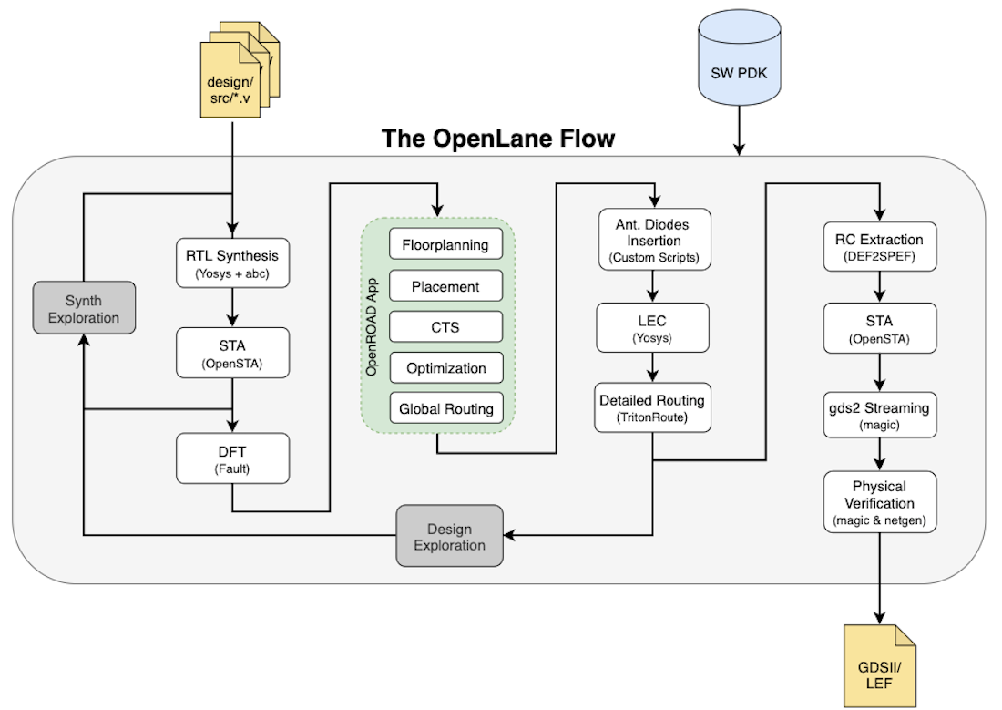
Techno IHP – 130nm BiCMOS - SG32
0.13 μm CMOS process
SiGe:C npn-HBT’s
up to 350 GHz transition frequency
450 GHz oscillation frequency
2 gate oxides:
thin gate oxide for 1.2 V digital logic
thick oxide for 3.3 V supply voltage
NMOS, PMOS and isolated NMOS transistors
poly silicon resistors
MIM capacitors
Backend:
5 thin metal layers
2 thick metal layers (2 and 3 μm thick)
MIM layer
Notes:
Sacha

Slide 7
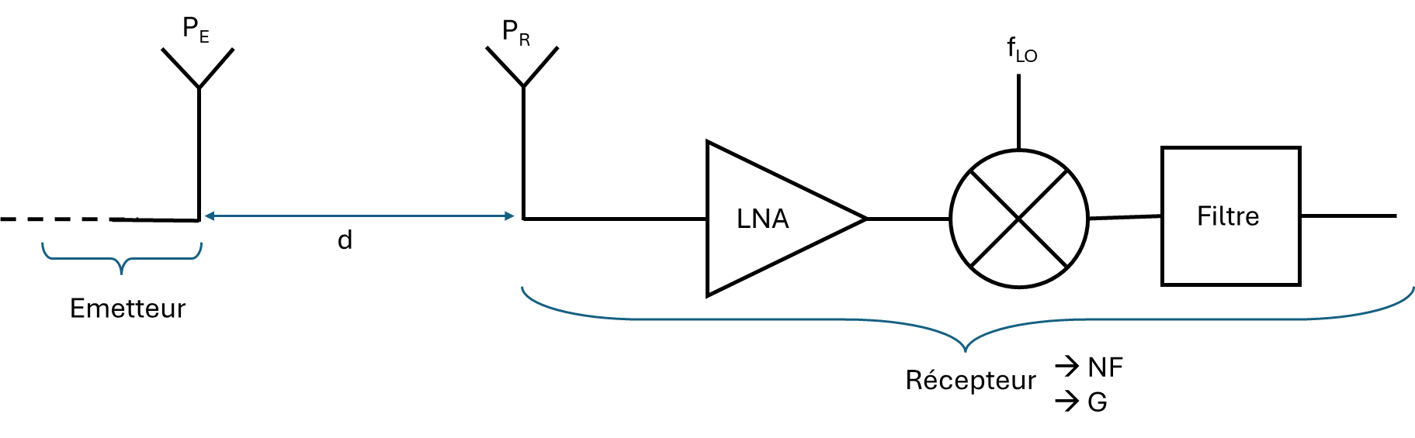
Spécifications du récepteur
Détermination du :
Facteur de bruit + Gain
Sensibilité (P_{Si,min}) => Distance maximale
Non-linéarité (IIP3) => P_{Si,max} => Distance minimale
Notes:
Fatou

Slide 8
Spécifications
Notes:
Baptiste

Slide 9
Gestion de projet et outils
2

Slide 10
Gestion de projet et outils Bilan des outils de gestion
Gantt --> plus d'actualités
Weekly / Daily
Partage de connaissances
Structuration du drive
Git
WBS
Indicateur de bien-être --> fait à l’oral (daily) car peu nombreux
Notes:
Fatou

Slide 11
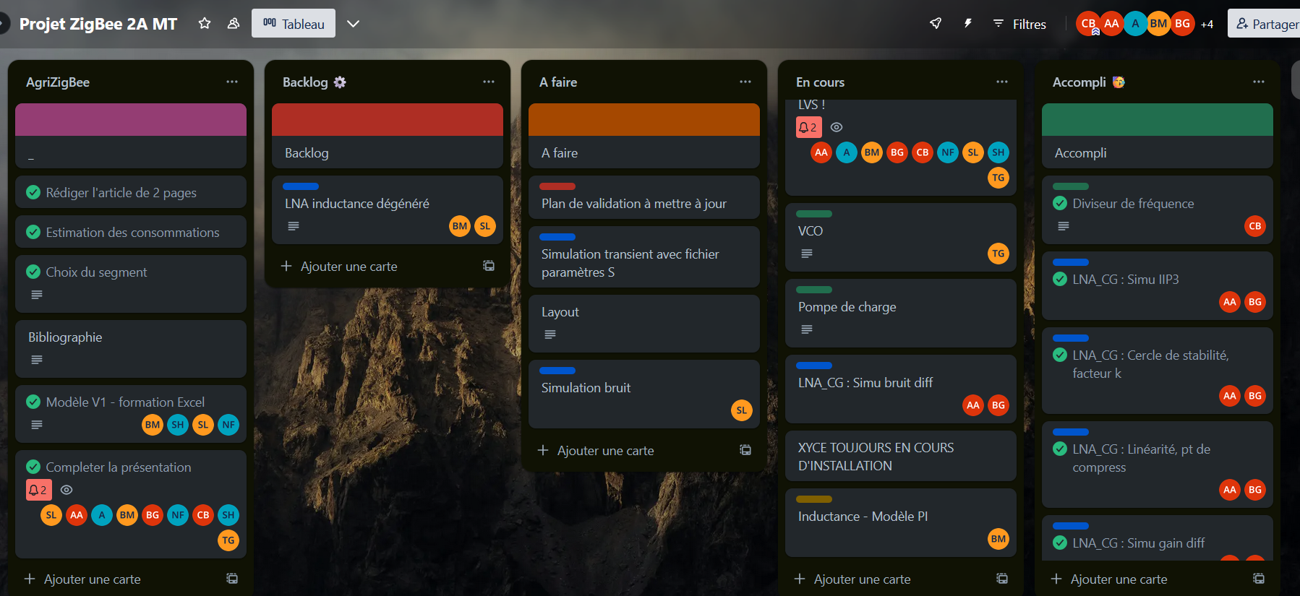

Gestion de projet et outils Trello
Notes:
Colin

Slide 12
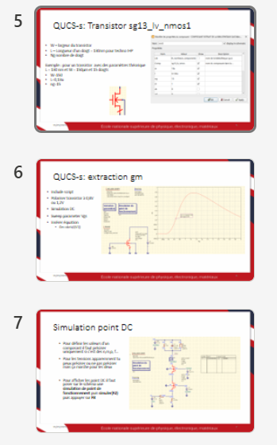
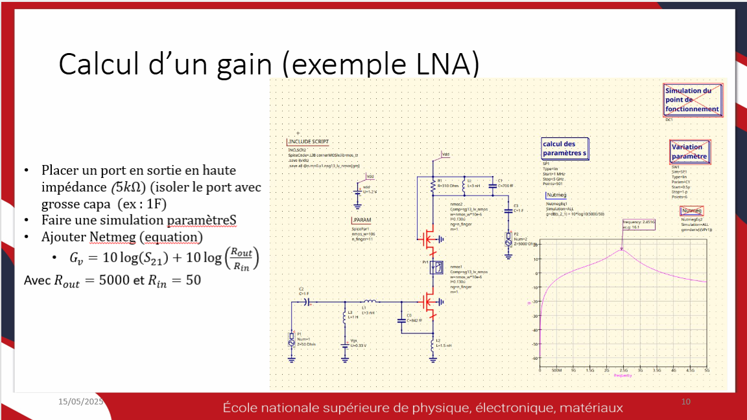
Gestion de projet et outils Tutoriels
Mise en place d'un powerpoint : "TUTO_guide_logiciels"
Tout le monde y a accès pour montrer quelques mécaniques basiques ou avancées sur qucs et klayout
Exemple du tuto
sur le calcul du gain
d'un amplificateur
Notes:
Brice

Slide 13
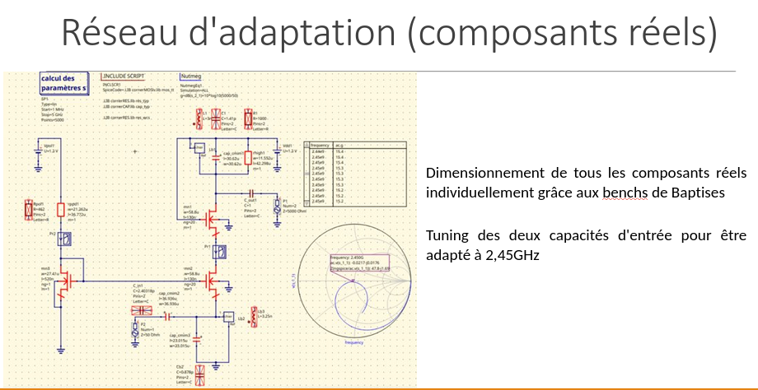
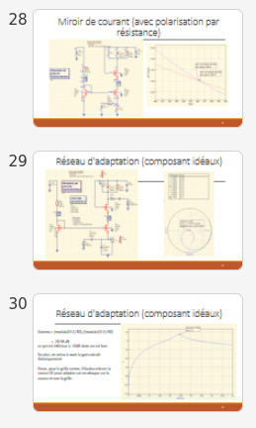
Gestion de projet et outils Dashboard
Notes:
Akram

Slide 14

Gestion de projet et outils Modèle du récepteur avec marges
Notes:
Baptiste

Slide 15
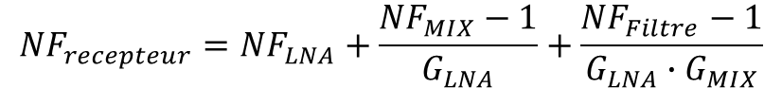
Gestion de projet et outils Spécifications et marges
Equations :
$$Sensibilité \left[dBm\right]=NF_{recepteur}−174+10\log_{10}\left(Δf\right)+SNR_{req}$$
$$NF_{recepteur}=NF_{LNA}+\frac{NF_{MIX}−1}{G_{LNA}}+\frac{NF_{Filtre}−1}{G_{LNA}∙G_{MIX}}$$
Dégradation de l’IIP3 et du SFDR aura un impact direct sur la résistance face aux bloqueurs
Compliqué d’évaluer des marges
Proposition :
Notes:
Baptou

Slide 16
Gestion de projet et outils Plan de validation - exemple : Mixer
Nom du test | Exigences | Condition de test | Procédure de test | Résultats | Critères d’acceptation | Pass/Fail
simu DC | Ns1 et Ns2 en zone saturée --> vgs0>vth N1, N2, N3, N4 sont des switchs --> pas actifs en mm temps | Vgs de tous les transistors =0,8V | Insérer box simu DC --> Run --> Simulation -->Afficher point de fonctionnement | Vds (transistor) >0 | les transistors doivent etre en zone saturée, Pas de tension négative,un courant pas trop élevé pour limite la chute de tension au nv des resistances | PASS
simulation transitoire Vout | Une porteuse de Frf-Fol, Une enveloppe de Frf+Fol | Frf=2,45GHz, Vrf=0,4V Fol=2,44GHz, Vol=2V Ip=4,64mA | ajouter sur un nouveau graphique equation vout (voutp-voutn)=fct(time) | -->VIF = 0,6[+-0,1V] -->ABS(FRF-FOL)=10MHz | -->VIF = 0,7V -->ABS(FRF-FOL)=10MHz +/-10% | PASS
fft (vout) | Deux raies doivent être visibles dans le spectre du signal de sortie : une à Frf-Fol et une à Frf+Fol | Frf=2,45GHz, Vrf=0,4V Fol=2,44GHz, Vol=2V Ip=4,64mA | ajout un script pour calculer la fft de la sortie (voutp-voutn) | deux harmoniques visibles: --> Une à 9,77MHz avec une magnitude de 0,657V -->Une à 4,895GHz avec un magnitude de 0,419V | Deux harmoniques: -->Une à 10MHz(Frf-Fol=Fif)avec une magnitude de 0,7V -->Une à 4,89GHz Frf+Fol) +/-10% | PASS
Gain | Le gain doit être relativement constant sur toute la plage des tensions d’entrée testées. La réponse du circuit doit être linéaire Identifier le point de compression à 1dB | Frf=2,45GHz, Vrf=100µV, 1mV, 10mV, 100mV, 200mV, 300mV, 400mV, 500mV Fol=2,44GHz, Vol=2V Ip=1,5mA | En utilisant le bench de la fft, on fait varier la tension d'entrée et on relève l'amplitude de sortie à 10MHz. Sur excel, on trace les courbes vs(ve) et Pout (Pin) et on relève le point de compression ainsi que le gain | gain = 8,45 dB IIP3 = 0,175 V | gain = 8 dB Vinmax= 30mV pour Dmin=0,16m +/-10% | PASS
Notes:
Sarah

Slide 17
Avancement technique
3

Slide 18
Avancement du projet

Slide 19
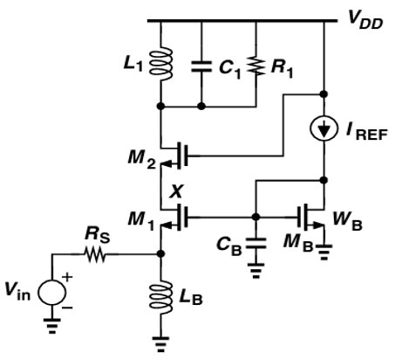
LNA-grille commune Principe
Antenne :
Fournie des signaux à faible amplitudes
À 2.4G Hz
Zout = 50 Ohm
LNA :
Amplifie les signaux issus de l'antenne
Pour être traité par le mixer
Zout = Haute impédance

Slide 20
LNA-grille commune Méthodologie
Cahier des charges
F (dB) | 3,5
F (lin) | 2,24
Q_{e} | 1
γ | 2
G (dB) | 20
G (lin) | 10,000
Rs (Ω) | 50,00
f₀ (Hz) | 2,45E+09
ω₀ (rad.s⁻¹) | 1,54E+10
BW (Hz) | 3,00E+06
Vin | 3,00E-03
Rin (Ω) | 50
gm1 (S) | Gain | F | F (dB) | G(dB)enPuiss
0,020 | 20,00 | 3,200 | 5,051 | 13,01
L1 (H) | C1 (F) | R1 (Ohm) | Lb (H)
3E-09 | 1,41E-12 | 1,00E+03 | 3,25E-09
Vod (V) | Vgs (V) | Id1=Id2 | Conso
0,1 | 0,6 | 1,00E-03 | 1,20E-03
M1 & M2
W/L | W | L | Cgs
451,96 | 5,88E-05 | 1,30E-07 | 7,27E-14

Slide 21
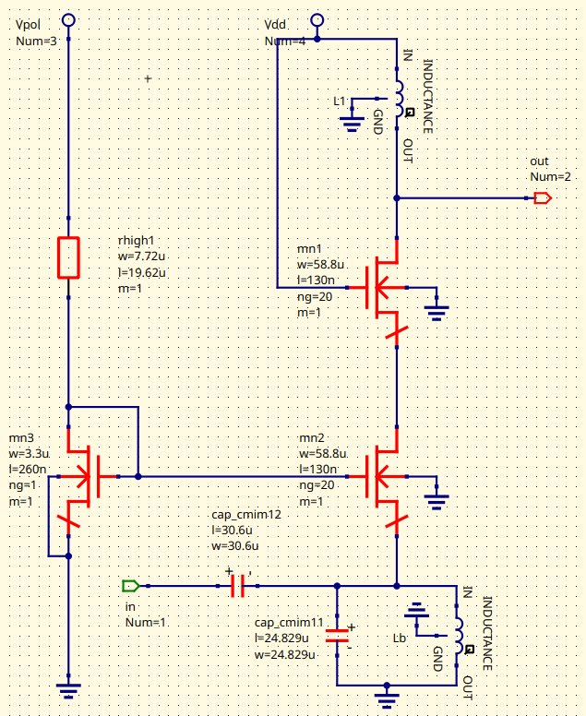
LNA-grille commune Méthodologie
Avec des composants idéaux
Simulation DC
Point de polarisation
Comparaison des valeurs simulées avec les valeurs théoriques
Estimation de la consommation
Composants réels
Etude du gain
Adaptation en entrée et en sortie
Etude du bruit
Simulation transitoire

Slide 22
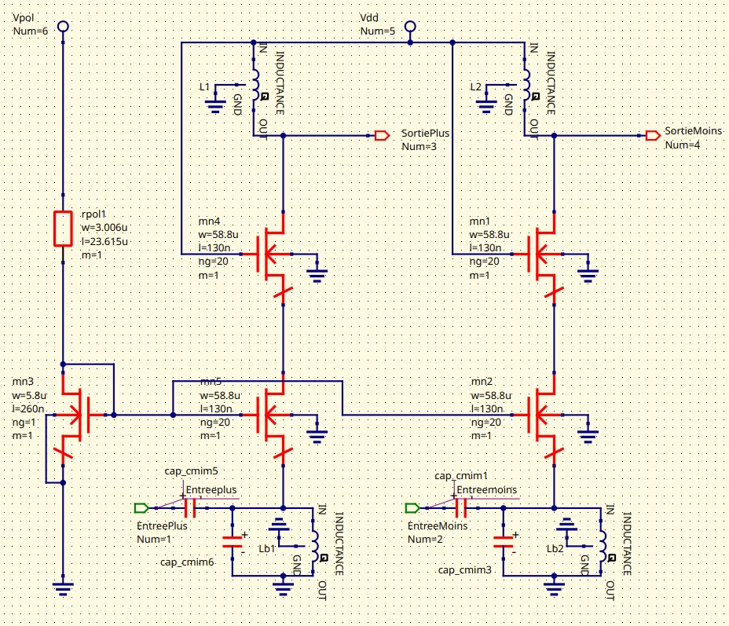
LNA-grille commune Méthodologie
Composants réels
Etude de la saturation
Etude du pt de compression
IIP3
Stabilité

Slide 23
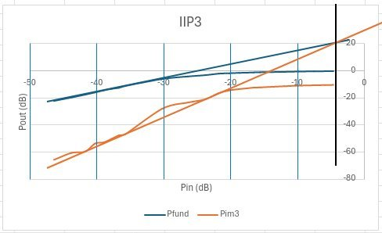
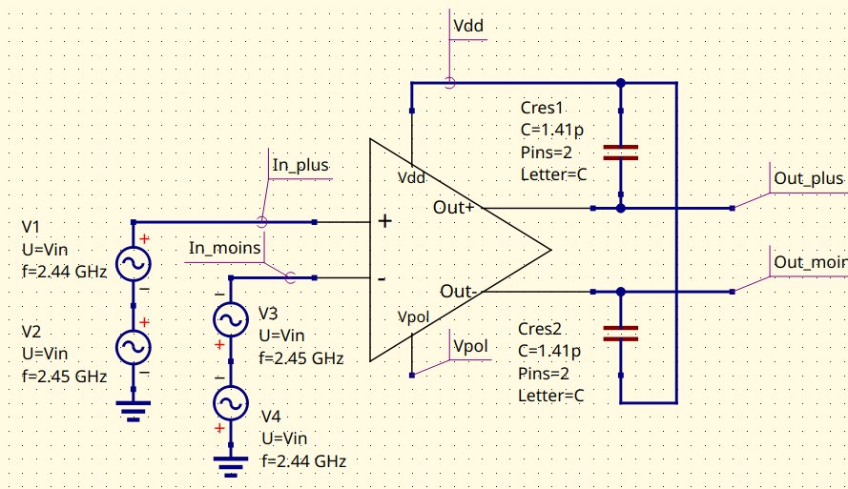
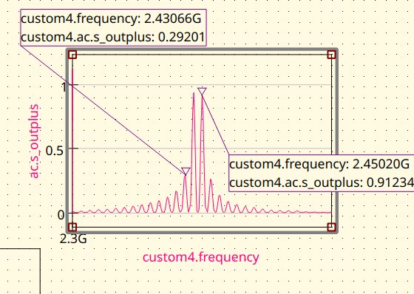
LNA-grille commune Méthodologie
2 tons à chaque entrée
Mesure des amplitudes des raies
IIP3 autour des –4.5 dB

Slide 24
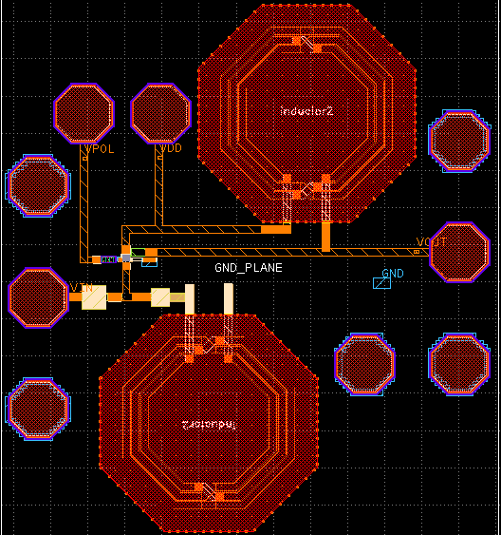
LNA-grille commune Layout single
Notes:
Ajouter des notes

Slide 25
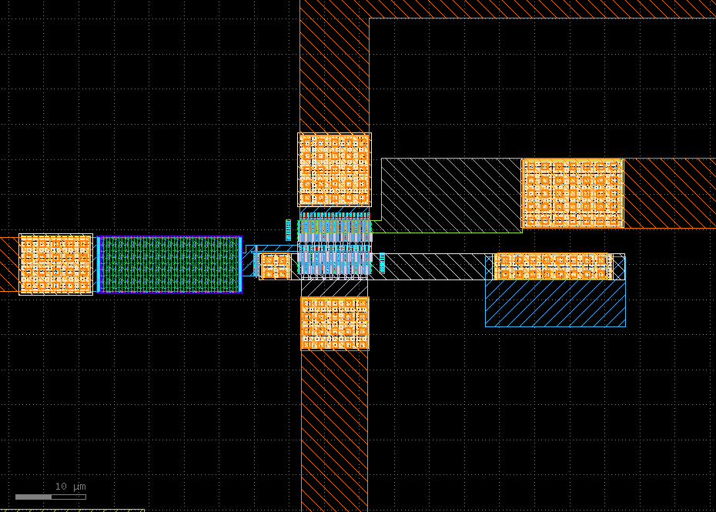
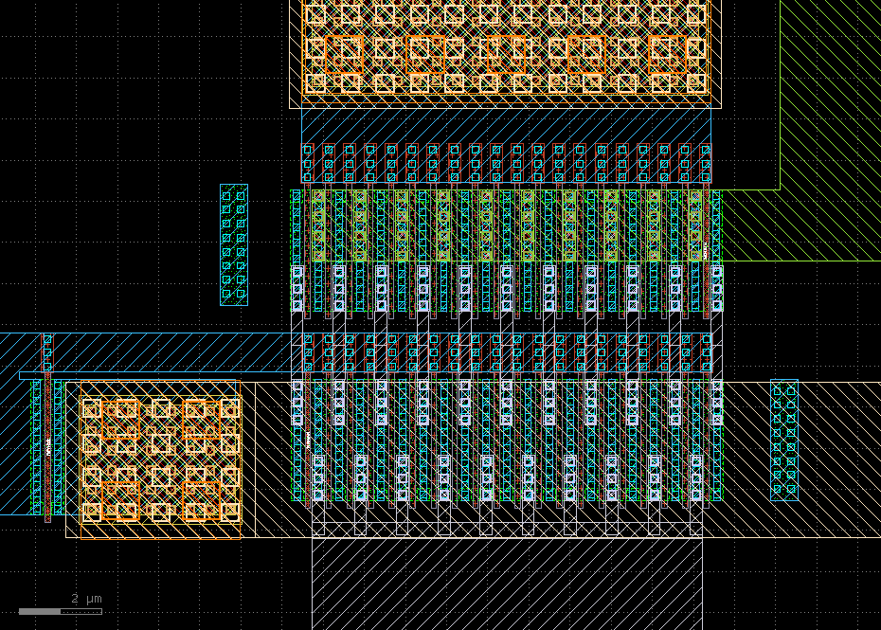
LNA-grille commune Layout single
Notes:
Ajouter des notes

Slide 26
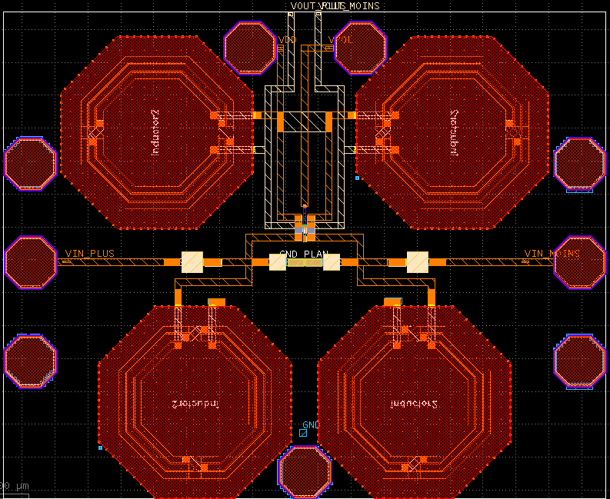
LNA-grille commune Layout différentiel
Notes:
Ajouter des notes

Slide 27
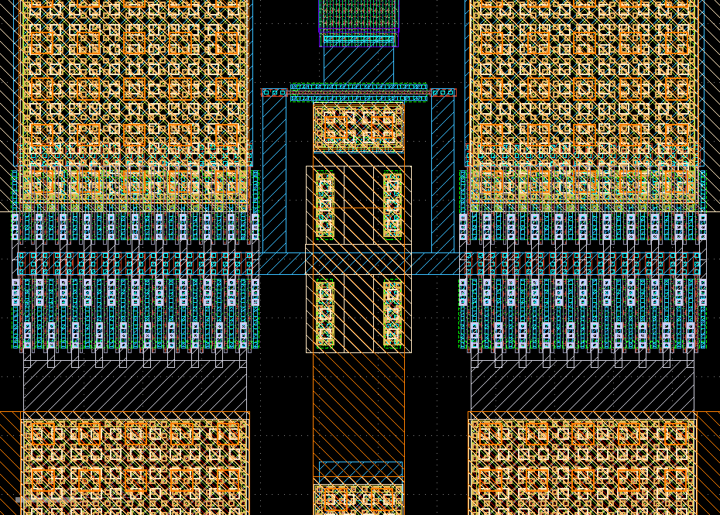
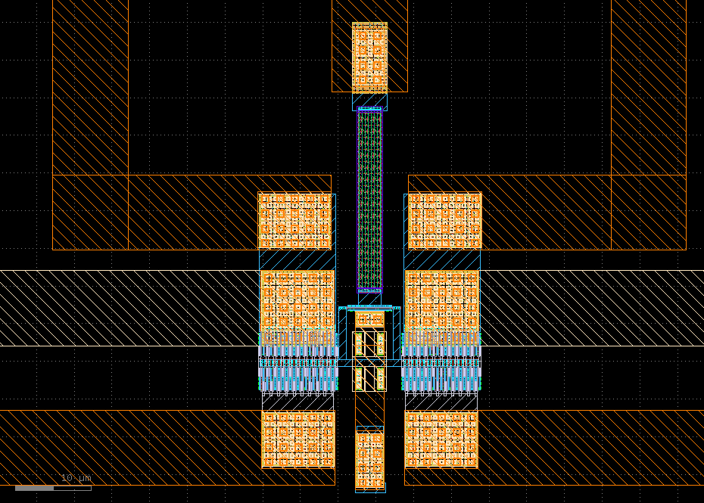
LNA-grille commune Layout différentiel
Notes:
Ajouter des notes

Slide 28


LNA-grille commune Layout différentiel
Détails
PADs RF
Capacités de découplage pour les plots DC
Capacité de liaison
Plan de masse (métal1)
LVS
DRM respecté (hors densités)
Reste à faire :
- capas découplage et de liaison
- GSGSG (Ground Source Ground Source Ground)
- placement des pads et hiérarchisation
Surfaces totales :
485750µm² (single)
677100µm² (diff)
Notes:
Ajouter des notes

Slide 29
LNA-grille commune Synthèse
Conso (A) | Gain (Lin) | Gain (dB) | Zin (Ohm) | Zout (Ohm)
2.57m | 11,7 | 21,36 | Adapté à 50 | 453,9
IIP3 (dB) | Pt de comp (dB) | Saturation (V) | K | Delta
-4,5 | -10.45<Ve(dB)<-7.95 | Ve (V) = 0,325 | 277 | 0,0806

Slide 30
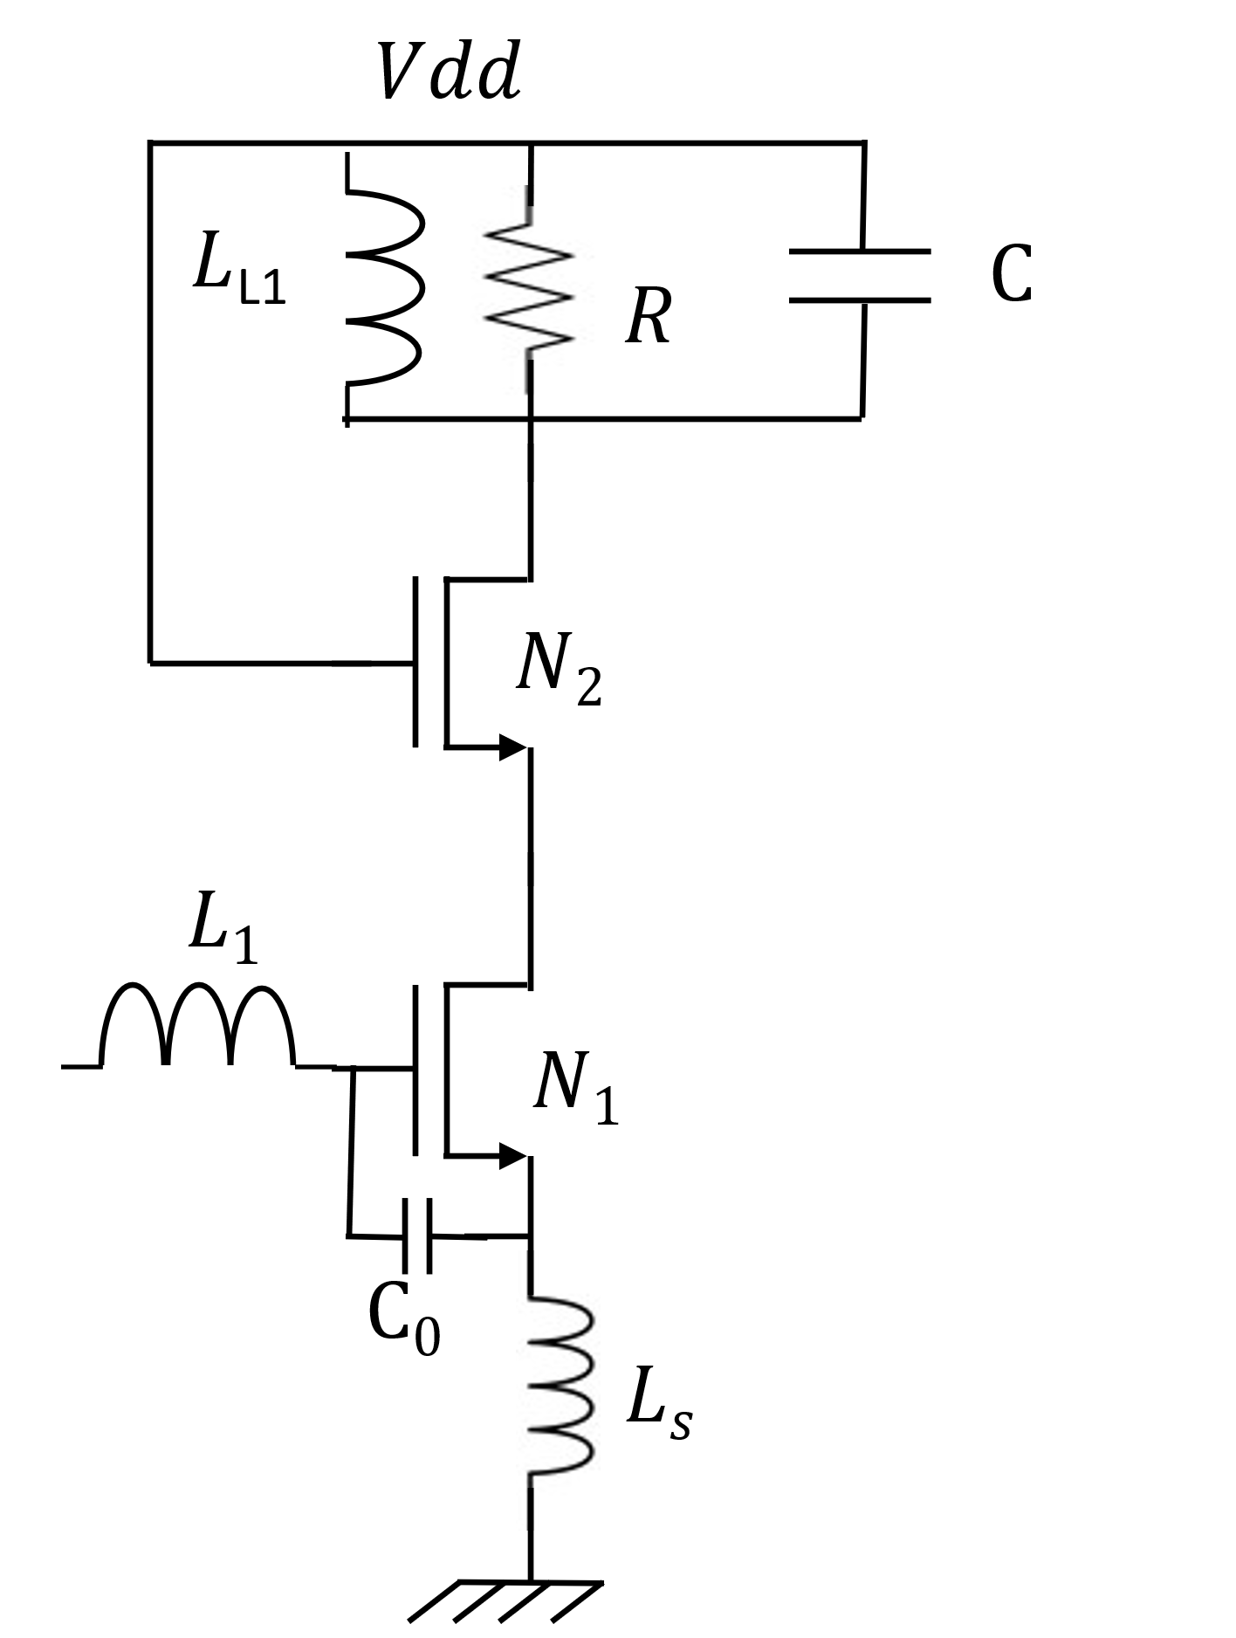
LNA - Inductance Dégénérée Principe
N1+N2
Fournit le gain principal
Source de bruit principal du LNA
Ls
Introduit une rétroaction locale stabilisante
Améliore le facteur de bruit
R // Ll1 // C //
Forme un résonateur parallèle → sélection en fréquence (filtrage bande étroite)
Ll1 : convertit le courant de N2 en tension
R : fixe la bande passante (Q du résonateur)
C : ajuste la fréquence de résonance avec Ll1
L1 //C0
Réseau d’adaptation d’impédance d’entrée

Slide 31
LNA - Inductance Dégénérée Méthodologie
Point de départ :
Adaptation 50Ω en entrée à partir des inductances:

Slide 32
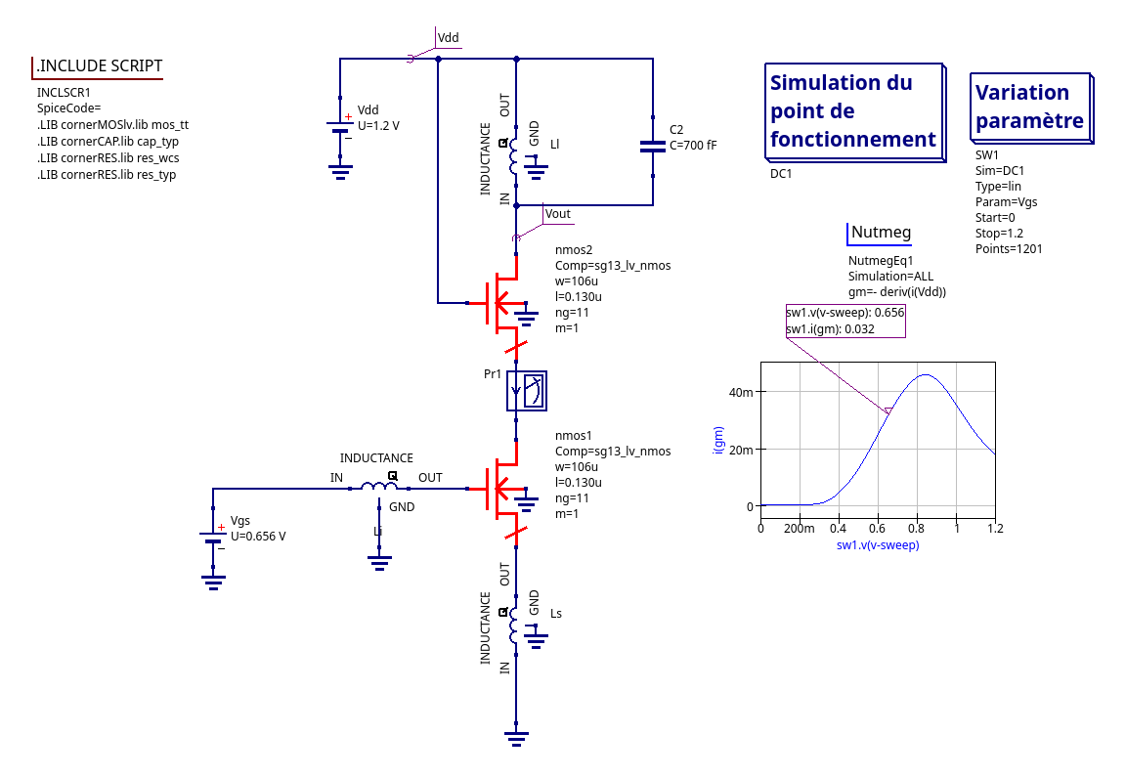
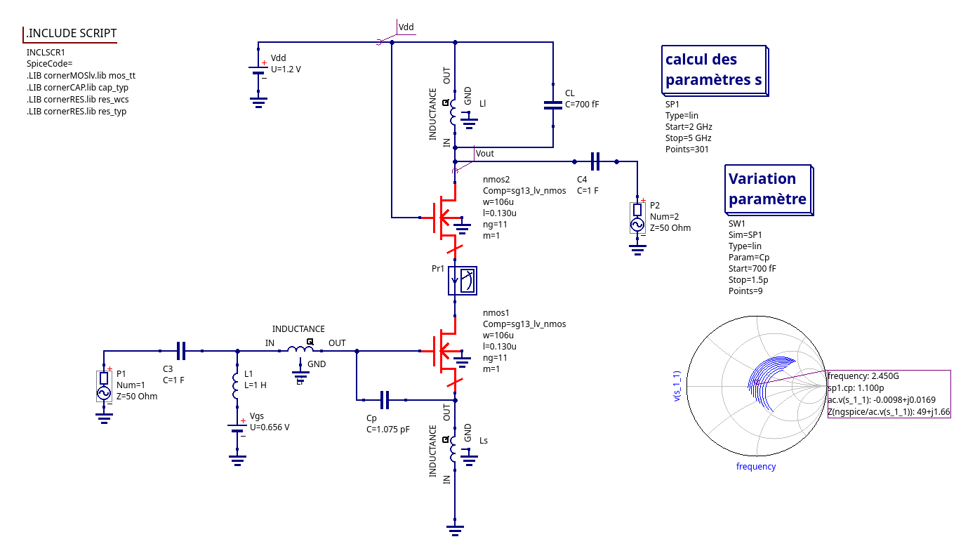
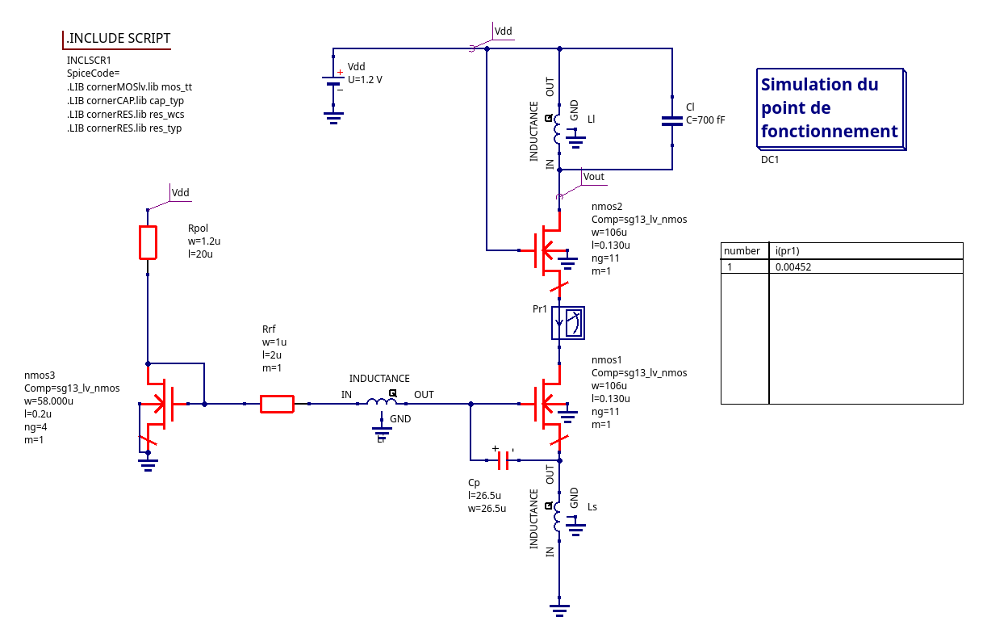
LNA - Inductance Dégénérée Méthodologie
1. Point de polarisation DC
2. Adaptation 50Ω entrée
3. Miroir de courant
Vgs = 0,656V
Ip = 4,49mA
Cgs = 1,075pF
Nmos 3 : W=58µm L=0,2µm
Rpol = 130Ω
Rrf = 5kΩ

Slide 33
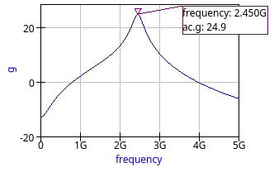
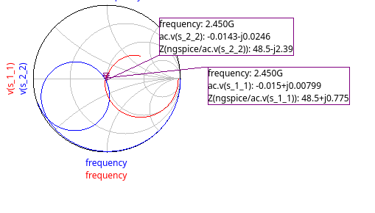

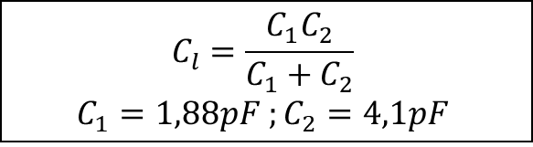
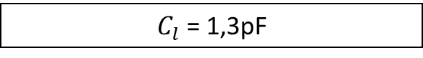
LNA - Inductance Dégénérée Méthodologie
4. Gain
5. Adaptation 50Ω sortie
$C_{l}$ = 1,3pF
$$C_{l}=\frac{C_{1}C_{2}}{C_{1}+C_{2}}$$
$$C_{1}=1,88pF ;C_{2}=4,1pF$$
PRISE EN COMPTE DES PADS ET BONDING

Slide 34
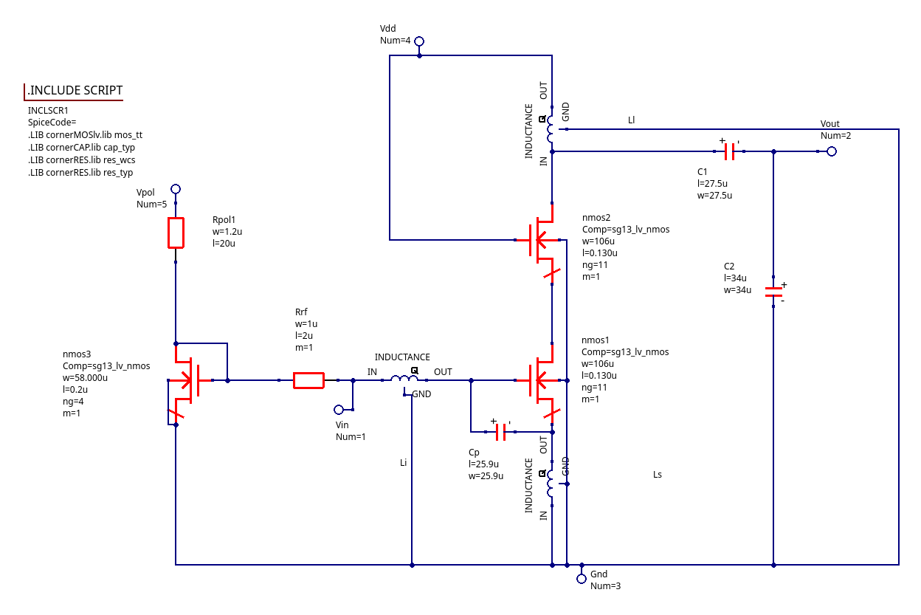
LNA - Inductance Dégénérée : Synthèse
Composant | Valeur | Unité
Rpol(IHP Rsil) | 130 (W=1,2µm / L = 20µm) | Ω
Rrf (IHP Rhigh) | 5k (W=1µm / L = 2µm) | kΩ
Li | 3 | nH
Ls | 1,6 | nH
Ll | 3 | nH
Cp | 1,01 (W=L=25,9µm) | pF
C1 | 1,14 (W=L=27,5µm) | pF
C2 | 1,74 (W=L=34µm) | pF
Nmos1 | W=106µm / L=0,13µm / Ng= 11 | -
Nmos2 | W=106µm / L=0,13µm / Ng= 11 | -
Nmos3 | W=58µm / L=0,2µm / Ng = 4 | -

Slide 35
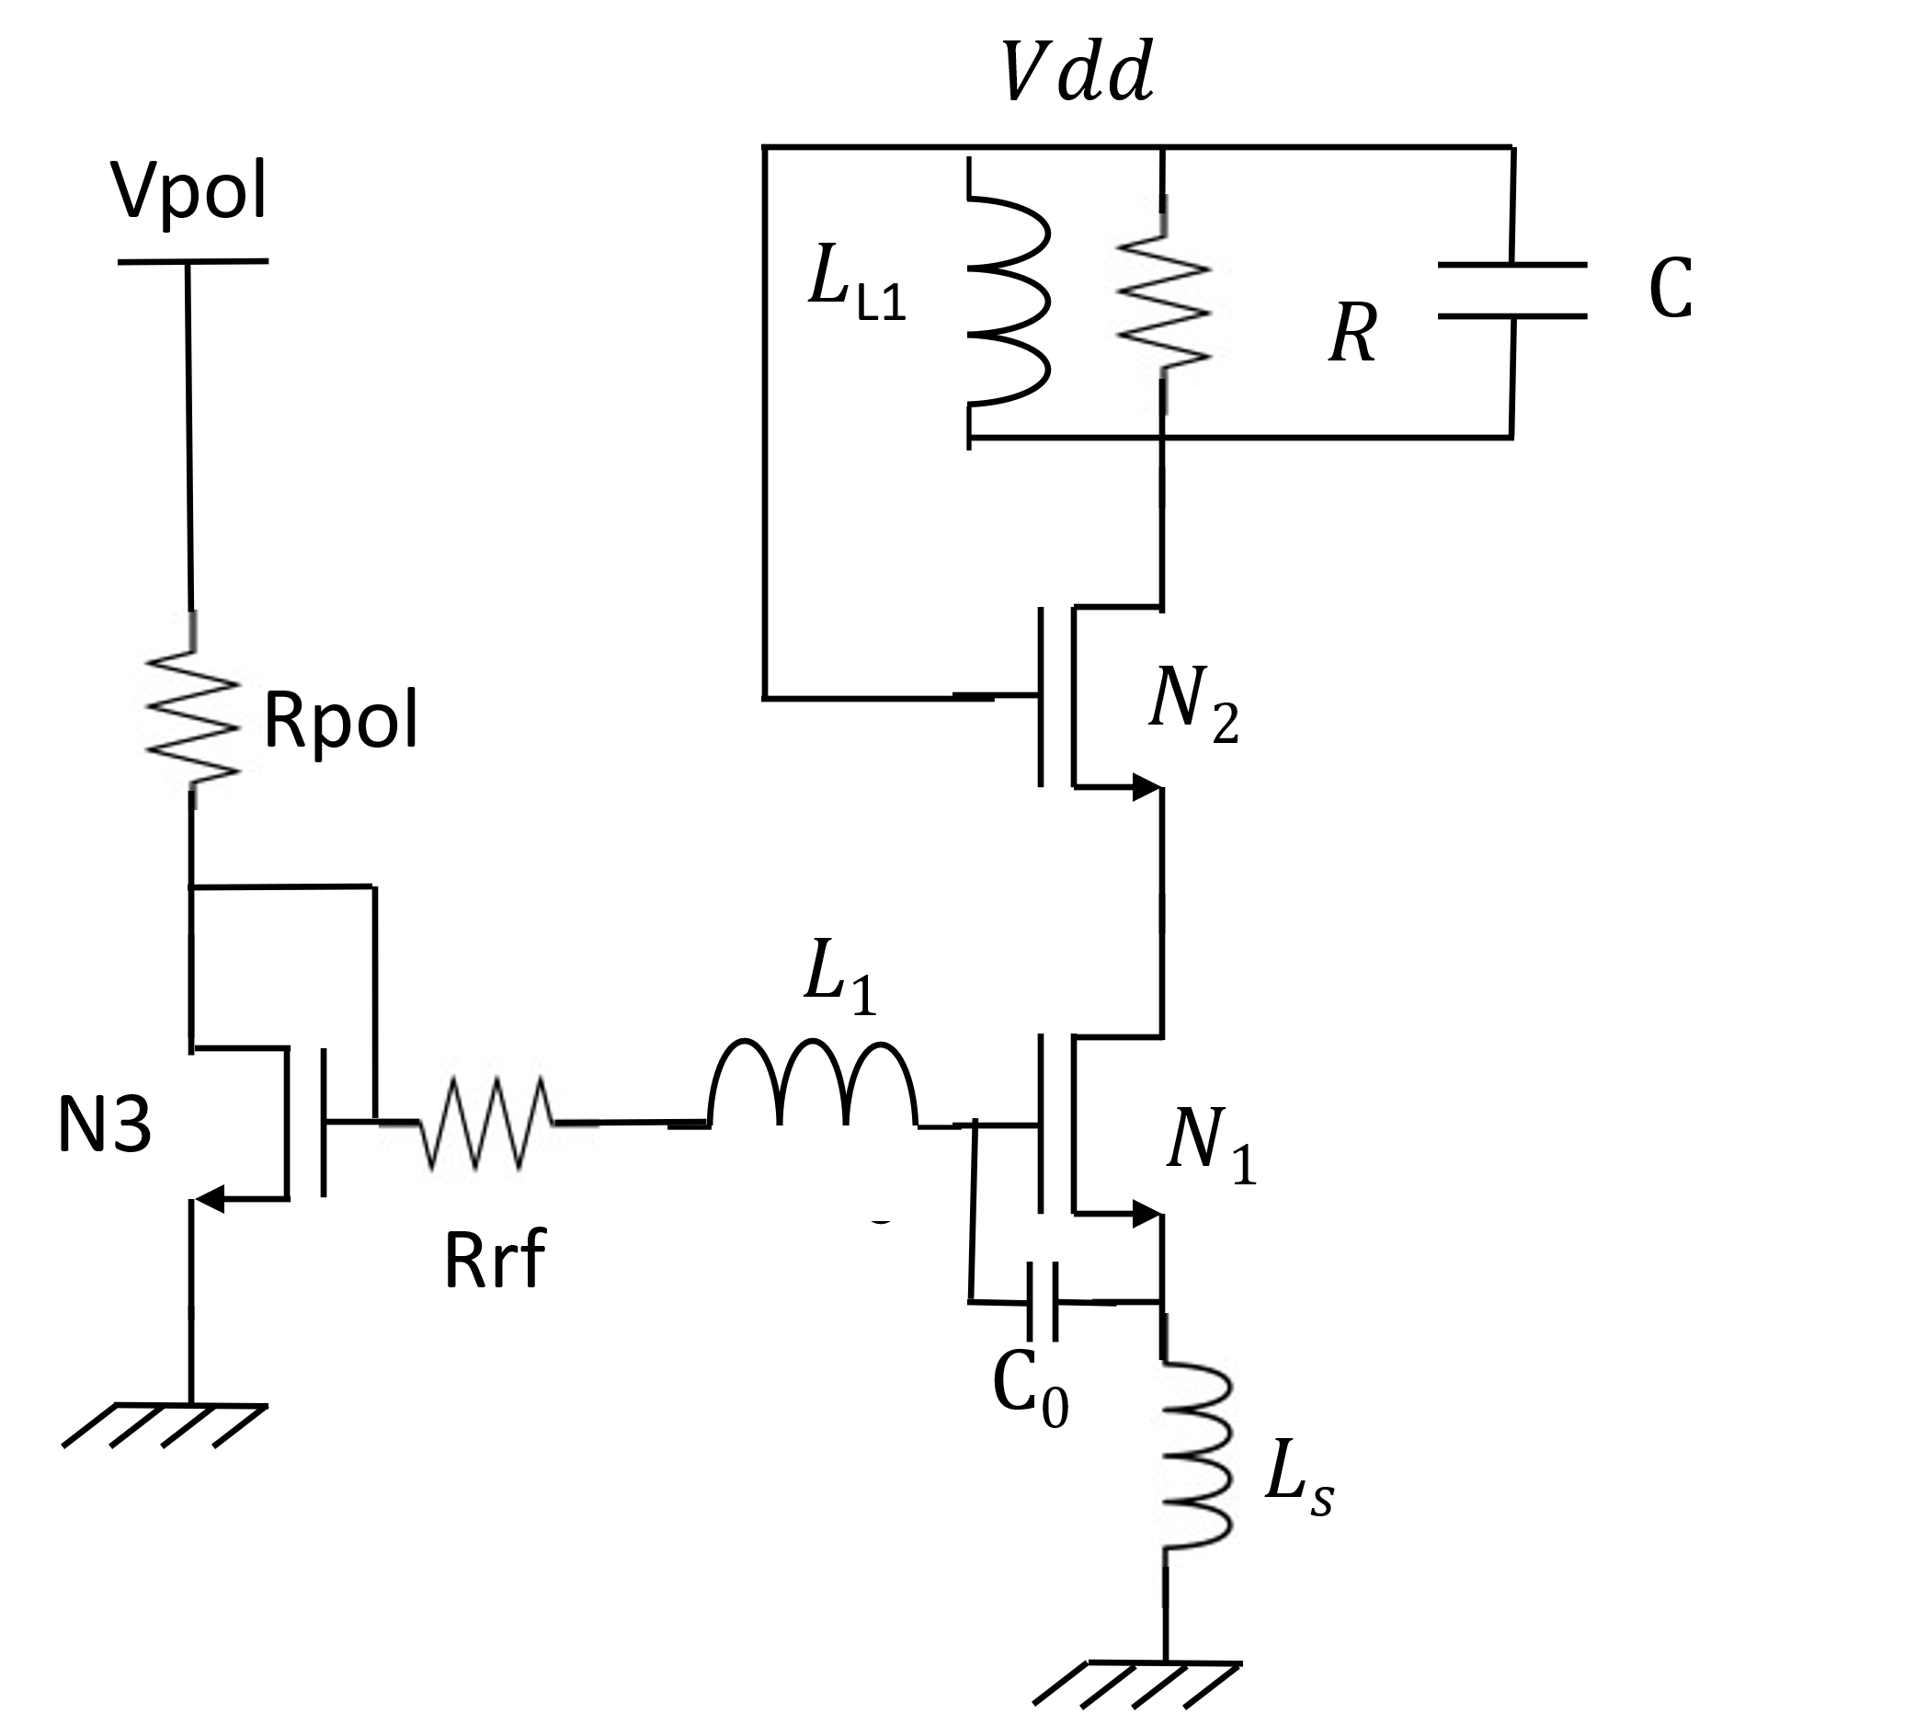
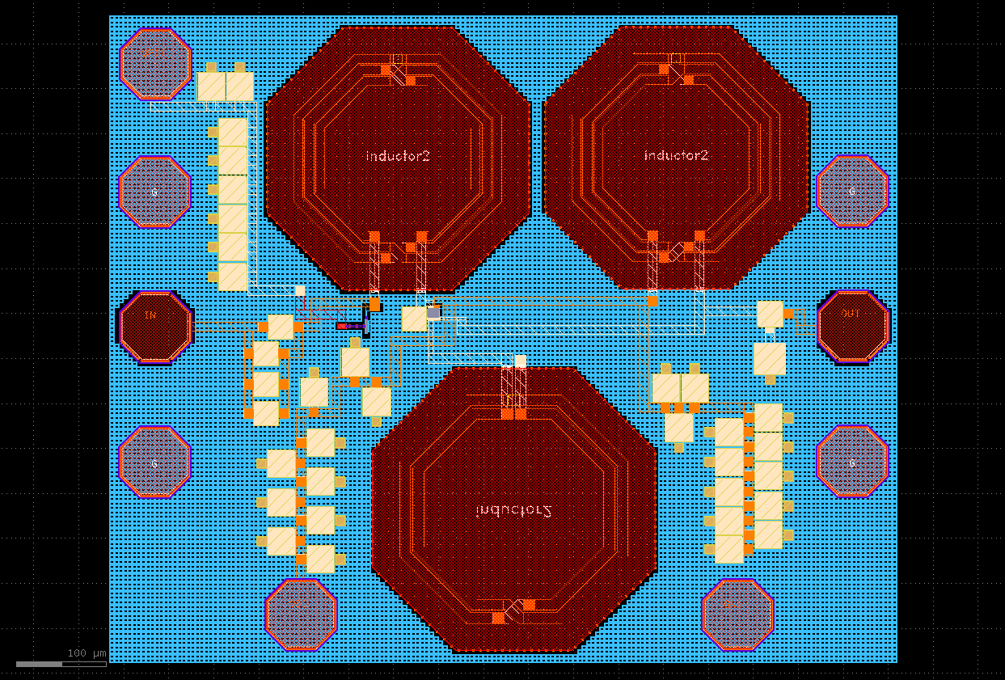
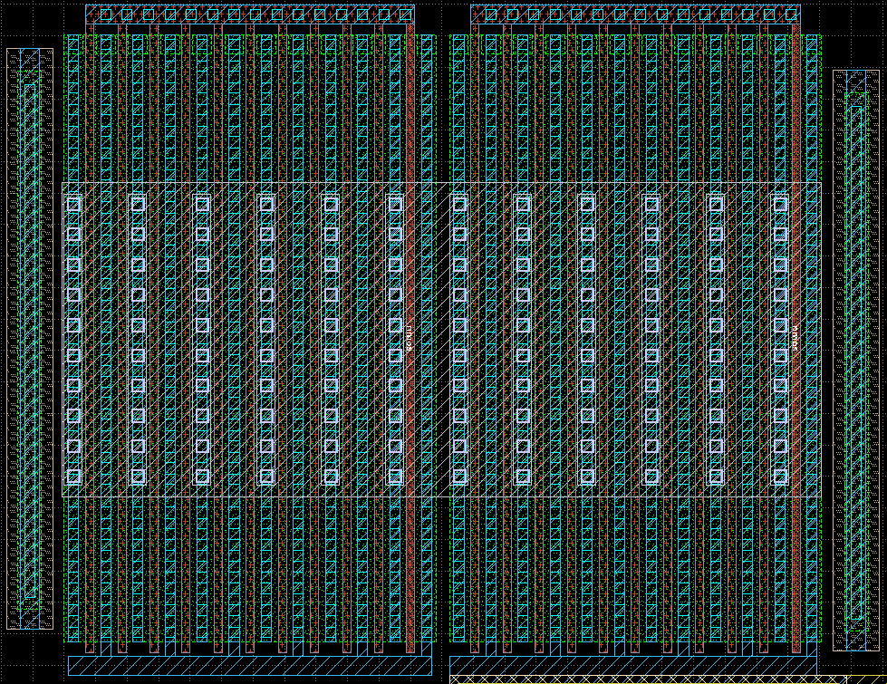
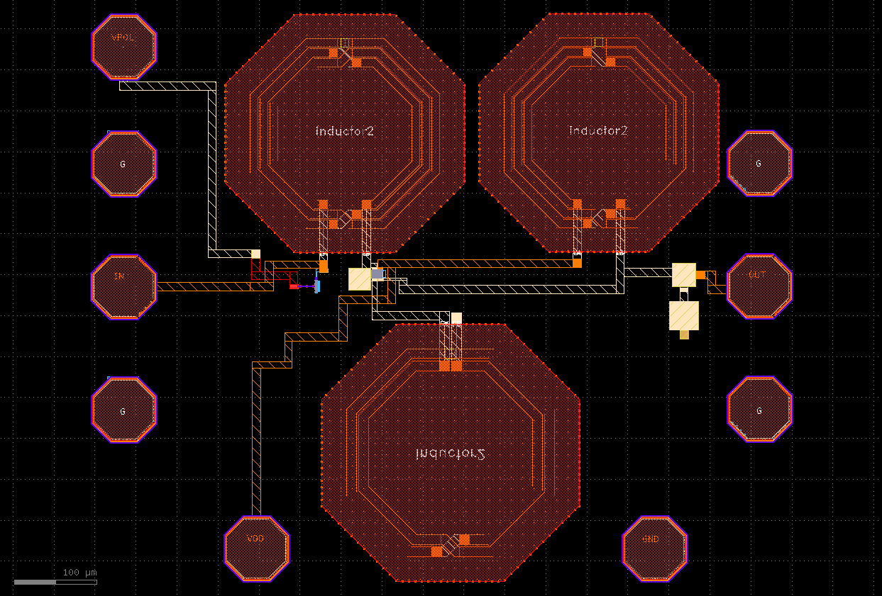
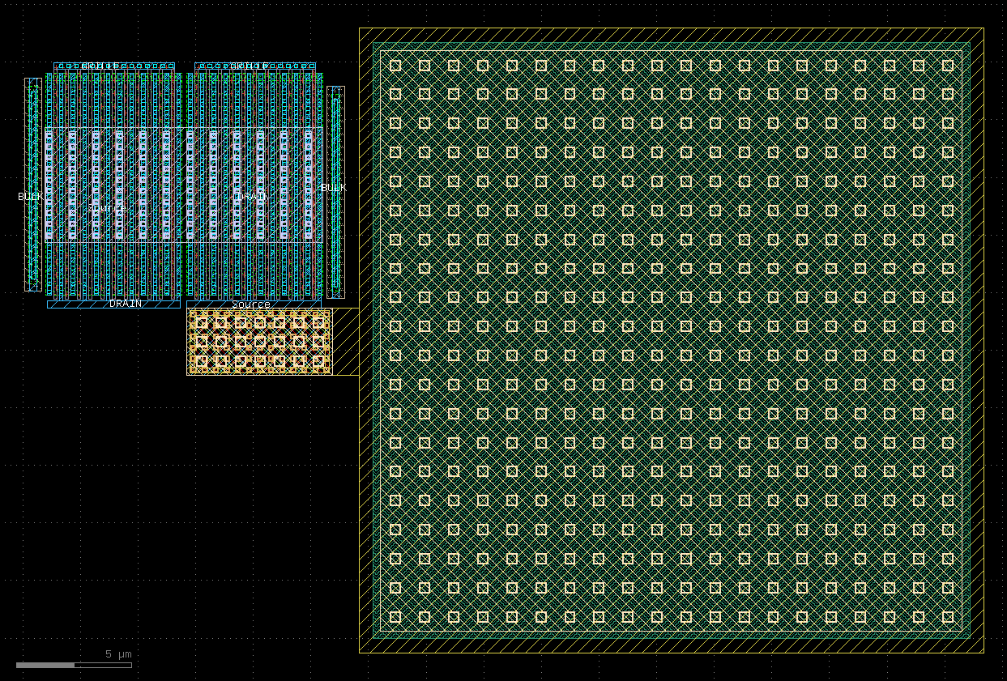
LNA – Inductance Dégénérée Layout
Grille
Grille
Détails
PADs RF
Capacités de découplage pour les plots DC
Capacité de liaison
Plan de masse (métal1)
LVS
DRM respecté (hors densités)
N₂
N₁
Source
Drain
C₀
Amplificateur cascode + capacité d’adaptation
Surface finale : 720µm X 875µm = 0,63mm²
Drain
Source
Notes:
Ajouter des notes

Slide 36
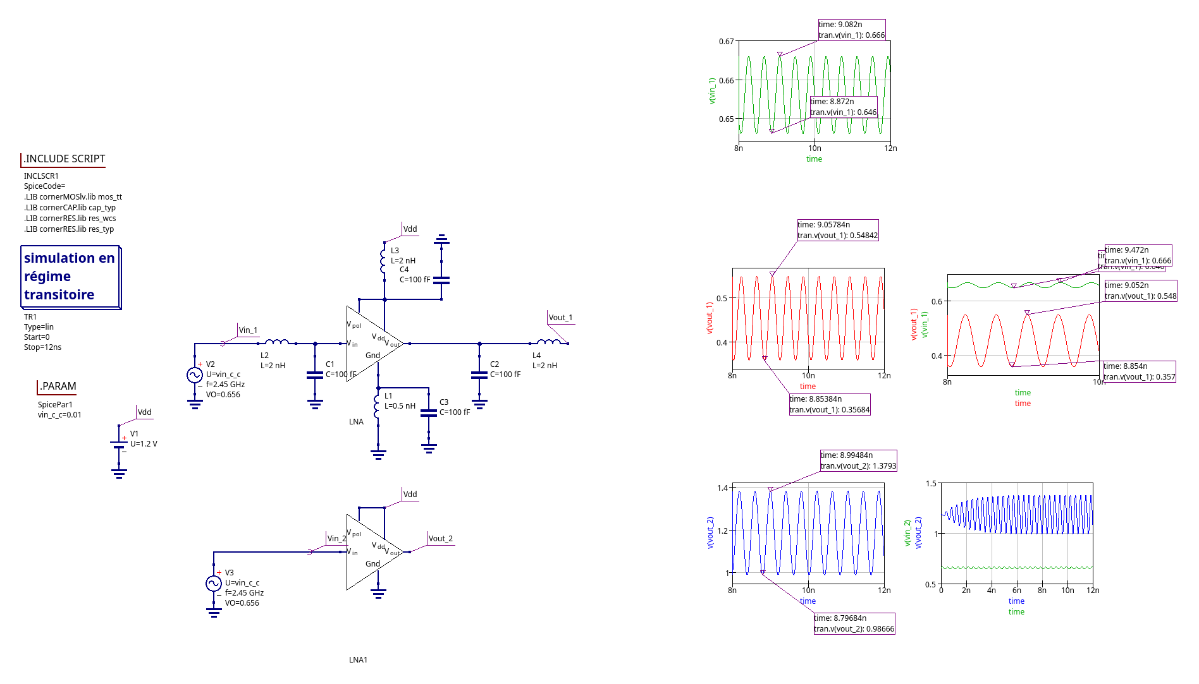
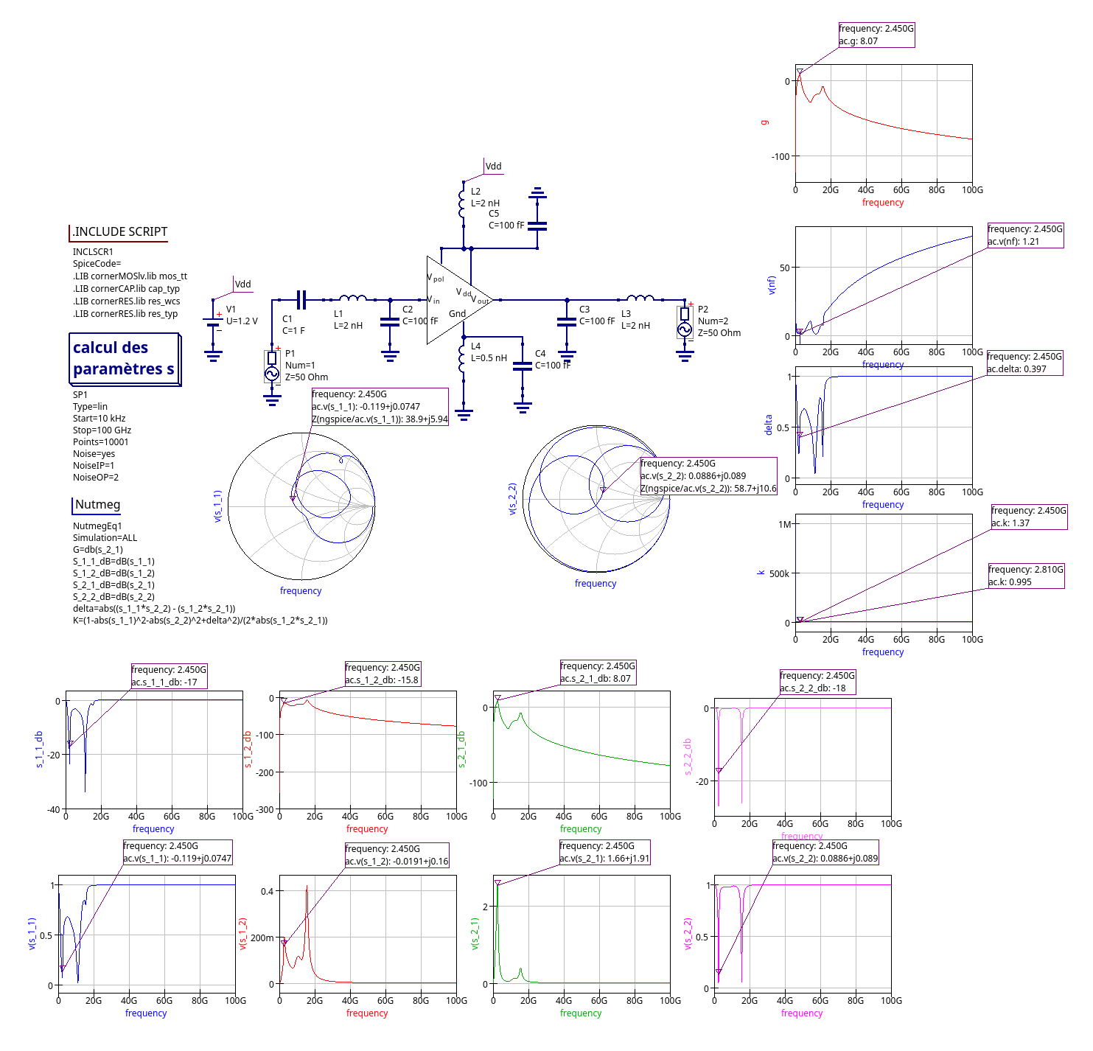
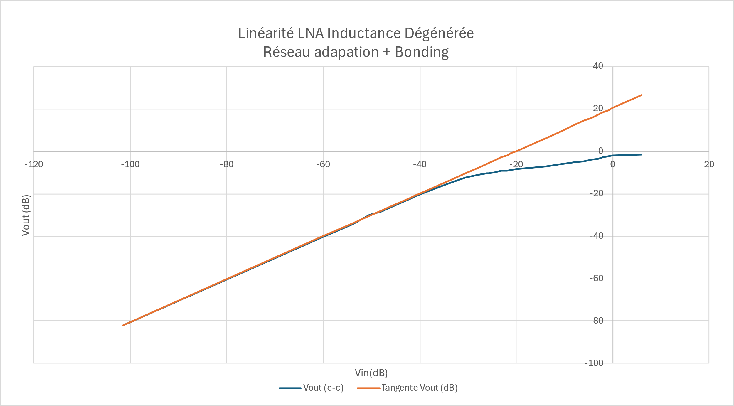


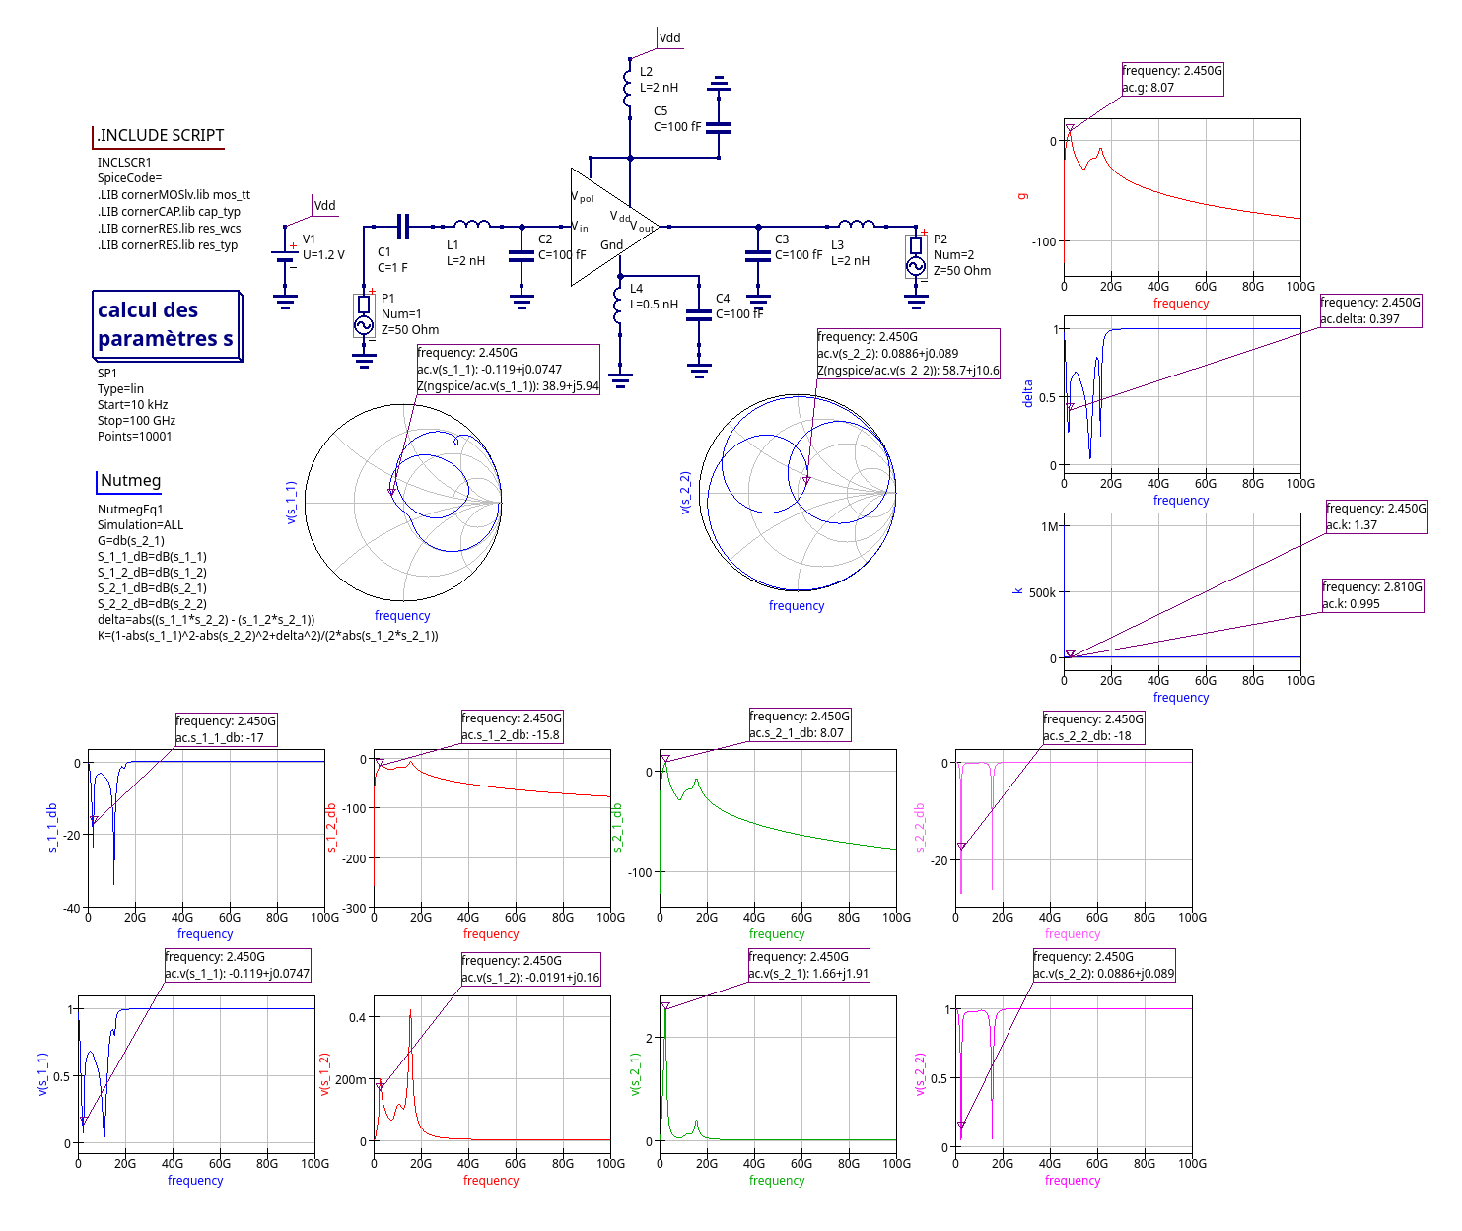


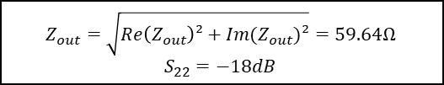
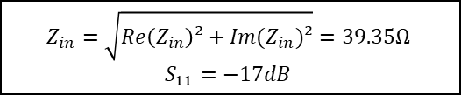
LNA - Inductance Dégénérée : Synthèse
Gain
NF
Compression
$$G=20∗\log_{10}\left(\frac{{V_{out}}_{c−c}}{{V_{in}}_{c−c}}\right)=19.6dB$$
$$NF_{dB}=20∗\log_{10} \left(nf\right)=1.65 dB$$
$${V_{in}}_{compression}=−40dB$$
Consommation Ip = 4,49mA
Zin
Zout
Stabilité
$$Z_{in}=\sqrt{Re\left(Z_{in}\right)²+Im(Z_{in})²}=39.35Ω$$
$$S_{11}=−17dB$$
$$Z_{out}=\sqrt{Re\left(Z_{out}\right)²+Im(Z_{out})²}=59.64Ω$$
$$S_{22}=−18dB$$
$$K\left(f\right)>1 pour f∈\left[10kHz ;2.8GHz\right]$$

Slide 37
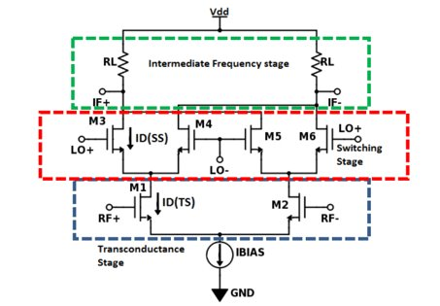
Mixer Principe
Mélange deux signaux (RF et LO);
Génère des composantes : RF ± LO;
Type: actif (Cellule Gilbert) .

Slide 38
Mixer Méthodologie
Données
FRF(GHz) | 2,45
FOL(GHz) | 2,44
VOL(V) | 2
VDD(V) | 1,2
VRF(V) | 0,4
RL(Ohms) | 800
Dimensionnement
L(µm) | 0,13
W(N1,N2) (µm) | 17
W(N3,N4,N5,N6) (µm) | 16
vgsRF(V) | 0,8
vgsOL(V) | 0,8

Slide 39
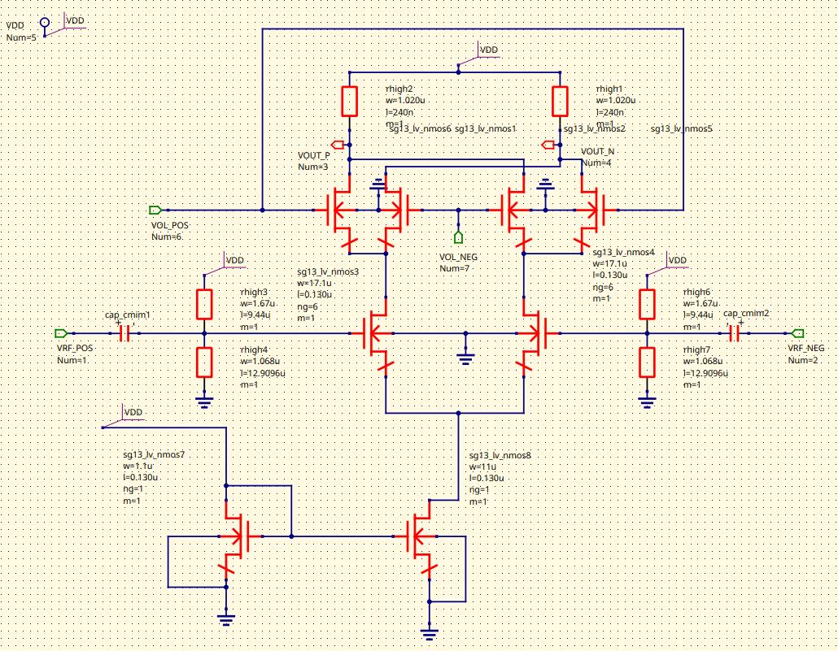
Mixer Méthodologie
Avec des composants idéaux
Simulation DC : Point de fonctionnement
Comparaison des valeurs simulées avec les valeurs théoriques
Ajout de miroir de courant
Estimation de la consommation
Avec des composants réels
Etude du gain Vs/Ve et linéarité
Etude paramètres S en entrée
Simulation transitoire
Simulation FFT

Slide 40
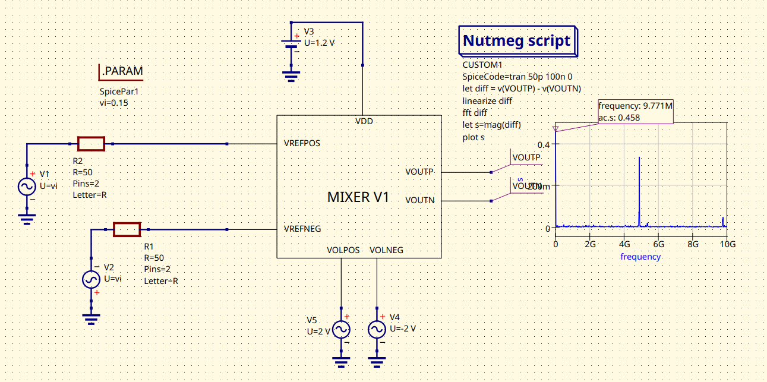
Mixer Méthodologie
Signal RF :
Fréquence : FRF=2.45 GHz
Amplitude : VRF=0.15 V
Signal LO :
Fréquence : FLO=2.44 GHz​
Amplitude : VLO=2 V
Résultat FFT (Nutmeg)
Deux pics principaux observés sur le spectre de la sortie :
À FIF=FRF−FLO=10 MHz;
À FSUM=FRF+FLO=4.89 GHz

Slide 41
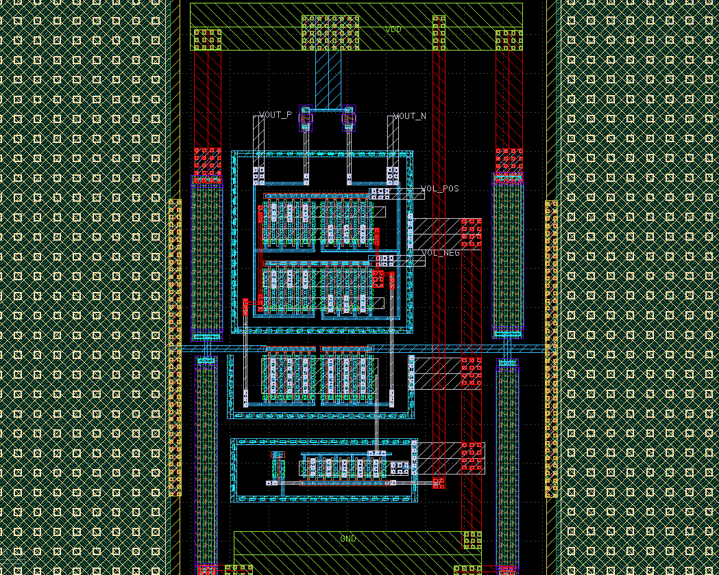
Mixer Layout

Slide 42
Mixer Layout
Détails
PADs RF
Capacité de liaison
Prise substrat (métal1)
LVS
DRM respecté (hors densités)
Surface occupée : 188µm *75µm = 14100 µm²

Slide 43
Mixer Synthèse
Conso (mA) | Gain (Lin) | Gain (dB) | Zin (Ohms) | Zout (Ohms)
1.8 | 3.61 | 11.15 | Haute impédance | Haute impédance
ICP3(V) | OCP3(V) | Saturation (V)
0.15 | 0.4 | 0,75

Slide 44
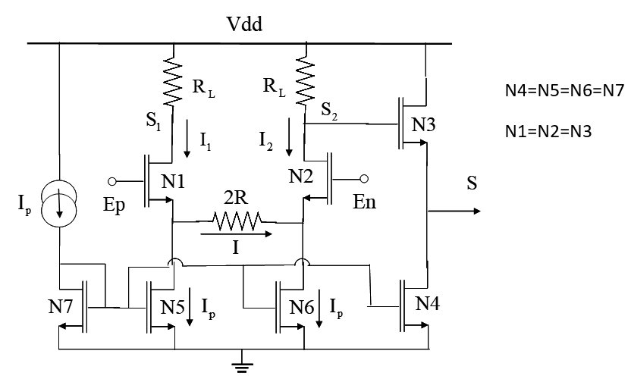
Balun Principe
Etage de mesure situé à la sortie de la chaîne de réception, après le mélangeur, générant les signaux I et Q en bande de base
Convertit un signal différentiel (sortie du mixer) en signal single-ended.

Slide 45
Balun Méthodologie
Données
OCP3 (mixer)(V) | 0.4
Dimensionnement
L(µm) | 0,13
DVedmax* (V) | 0.48
W(N1,N2, N3) (µm) | 30
W(N4,N5,N6, N7) (µm) | 4
Vgs (N1, N2)(V) | 1
Vgs (N3) (V) | 0.89
Vgs (N4, N5, N6, N7)(V) | 0,56
*DVedmax : amplitude différentielle maximale en entrée du buffer

Slide 46
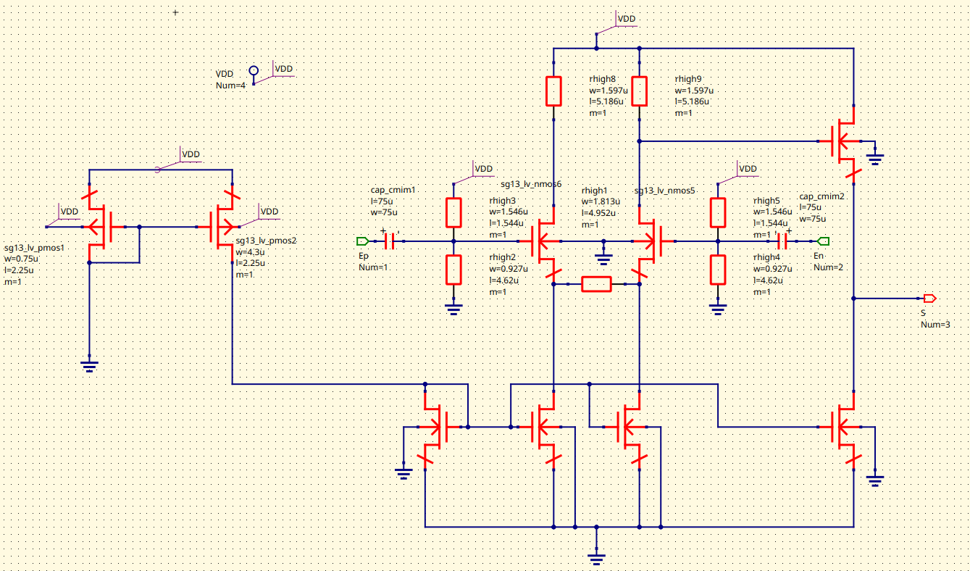
Balun Méthodologie
Avec des composants idéaux :
Simulation DC : Point de fonctionnement
Ajout de miroir de courant
Avec des composants réels :
Ajout de capacités de liaison et des ponts diviseurs de tension en entrée
Simulation transitoire
Etude de la linéarité du balun

Slide 47
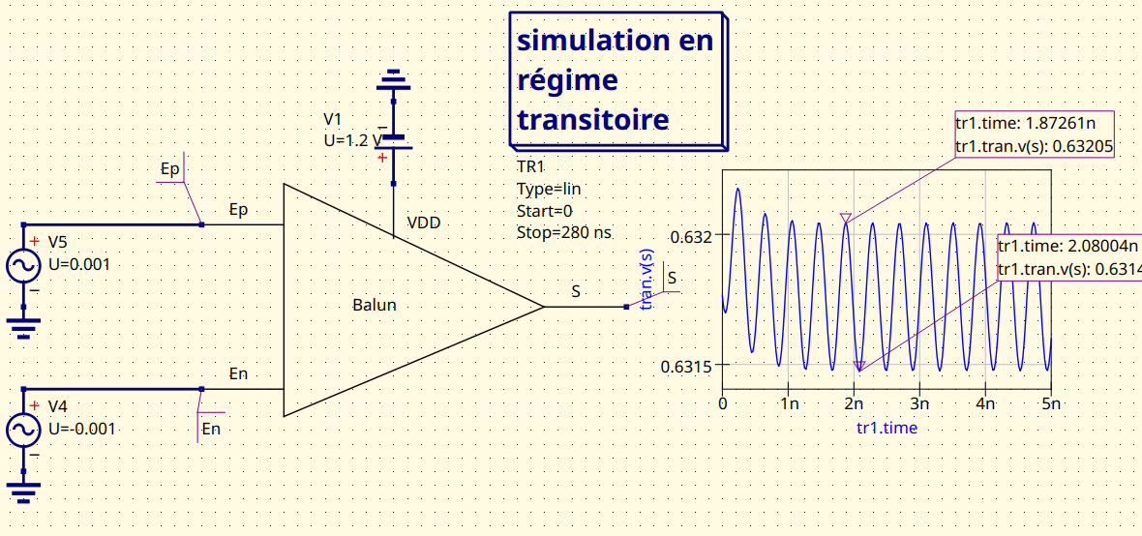
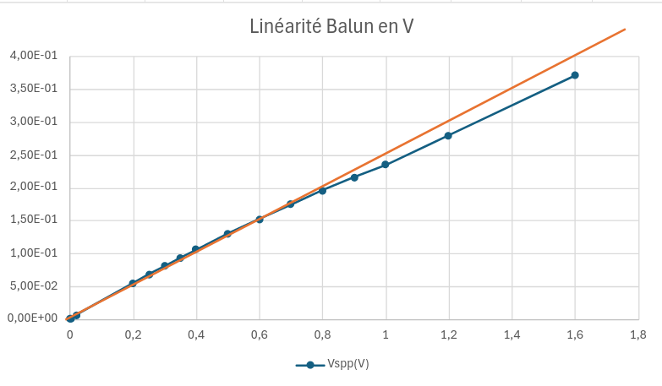
Balun Méthodologie
Le critère principal est la linéarité
Observer la tension d'entrée à partir de laquelle on perd 1dB
Le balun sature après le mélangeur

Slide 48
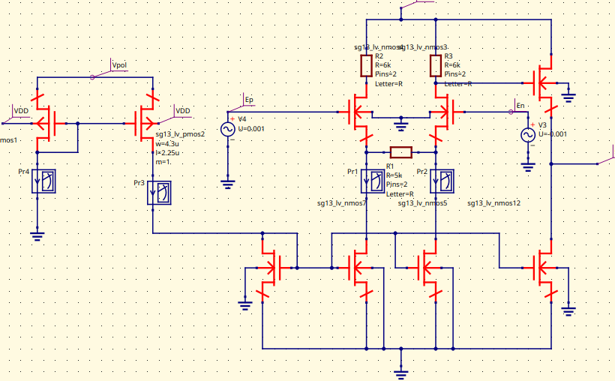
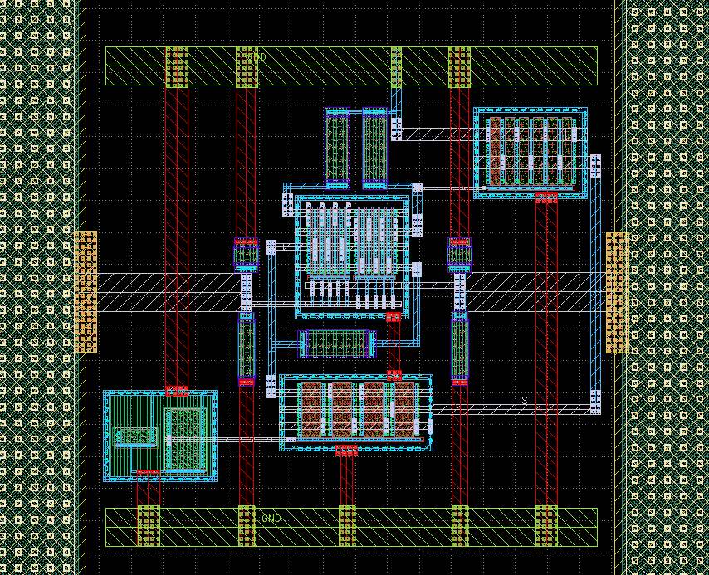
Balun Layout
VDD
GND

Slide 49
Balun Layout
Détails
PADs RF
Capacité de liaison
Prise substrat
LVS
DRM respecté (hors densités)
Surface occupée : 236µm * 82µm= 19352 µm²

Slide 50
Balun Synthèse
Conso (mA) | Gain (Lin) | Gain (dB)
0.15 | 0.25 | -12
ICP3(V)
0.4

Slide 51

Récepteur Schéma
Test Chip 2
Balun
LNA
Balun
Schéma théorique
Schéma électrique sur Qucs-s

Slide 52


Récepteur Etude du circuit
Baisse de gain observée dans la chaîne Rx
Gain attendu : 32 dB (LNA 21 dB + Mixer 11.15 dB)
Gain mesuré : 22 dB (LNA 16.9 dB + Mixer 5.6 dB)
La résistance série de l’inductance de résonance du LNA, fixée à 500 Ω, détermine son impédance de sortie. Cette impédance n’est pas élevée, contrairement à l’impédance d’entrée élevée du mixer. ➤ Ce déséquilibre d’adaptation provoque une perte de puissance dans l’interface LNA–mixer, entraînant une baisse de gain des deux blocs.

Slide 53



Récepteur Synthèse
Gain
Consommation
Point de compression

Slide 54

PLL Principe
Phase-Locked Loop (PLL) : un circuit qui verrouille la phase d’un oscillateur sur celle d’un signal de référence et constitué des blocs suivants:
Comparateur de phase : compare la phase du signal d’entrée avec celle du signal de sortie.
Filtre passe-bas : élimine les hautes fréquences indésirables issues du comparateur.
Oscillateur commandé en tension (VCO) : génère un signal dont la fréquence varie en fonction de la tension appliquée.
Diviseur de fréquence : ajuste la fréquence du signal de sortie pour permettre le verrouillage.
Notes:
Michel

Slide 55
PLL Méthodologie
Données fixées
Paramètres | M_{p} [°] | M_{p} [rad] | f_{quartz} [MHz] | f_{quartz} /20 [kHz] | N | M | I₀ [uA] | VDD [V]
Valeurs | 60 | 1,05 | 10 | 500 | 256 | 1 | 100 | 1,2
Mp : marge de phase.
I0 : le courant de la pompe de charge.
N : le facteur de division en sortie du VCO.
M : le facteur de division en sortie du signal de quartz.
Données calculées
Paramètres | K₀ [MHz/V] | K₀/N [MHz/V] | 𝜔_{c} [Mrad/s] | 𝜔_{p} [Mrad/s] | ￼𝜔_{z} [krad/s] | C1 [pF] | C2 [pF] | R [kOhms]
Valeurs | 524 | 2,05 | 3,14 | 11,7 | 842 | 0,88 | 11,4 | 104
K0 : gain de VCO.

Slide 56

PLL - Numérique
Pompe de charge numérique
On simule deux signaux décalés de 25 ns en entrée pour voir le comportement sur les trois états possibles :
Courant négatif de –100 µA
Courant nul 0 A
Courant positif de 100 µA

Slide 57

PLL - Numérique
VCO numérique
On simule une rampe de 0 à 2 V sur 20 ns pour laisser le temps au VCO de stabiliser sa fréquence.
La fréquence de démarrage est de 2.4 GHz à une tension de contrôle de 0 V (fréquence minimale).
Après stabilisation, la fréquence arrive à 2.5 GHz à une tension de contrôle supérieur à 1.2 V (fréquence maximale).

Slide 58


PLL - Numérique
Assemblage de la PLL numérique
On simule un signal de référence en entrée avec une fréquence de référence de 9.5 MHz avec une amplitude de 0 V à 1.2 V.
Ici nous n'utilisons pas de bloc diviseur de fréquence, la division se fait directement dans le bloc VCO (la simulation avec le bloc diviseur de fréquence n'a jamais abouti).
La tension en sortie du filtre est la tension de contrôle du VCO. Elle se stabilise autour de 0.5 V.
L'ajout d'une résistance en parallèle de 12kΩ en sortie de la pompe de charge sert à ramener la tension à 1.2 V.

Slide 59


PLL - Numérique
Fonctionnement de la PLL pour une fréquence de référence de 9.5 MHz
Tension de contrôle à fréquence maximale (se rapproche de 1.2 V)
Tension de contrôle à fréquence minimale (se rapproche de 0 V.

Slide 60

PLL – Diviseur de Fréquence Méthodologie
Données
Fin(MHz) | Autour de 10
F_{ref}(MHz) | 10
VDD(V) | 1.2
I₀ | 100µA
L(µm)= L_{min} | 0,13
W(PMOS cellules logiques 1X) = 2$∙$W_{min} (µm) | 0.3
W(NMOS cellules logiques 1X)= W_{min} (µm) | 0.15
W(T1) (µm) | 1.7
W(T2) (µm) | 1.55
W(T3) (µm) | 0.9
W(T4) (µm) | 0.35
Dimensionnement

Slide 61


PLL – Pompe de charge + PFD + Filtre de boucle Méthodologie
Pompe de charge :
fournit un courant prenant 3 valeurs (+I0, -I0 et 0) en fonction de l'état des signaux Up et Down
e
PFD : Phase Frequency Detector
Compare la phase de Fref et Fdiv et commande les signaux Up et Down en fonction de leurs états.
e
Filtre de boucle

Slide 62




PLL – Pompe de charge Méthodologie

Slide 63


PLL – Pompe de charge -Layout
Vout
Fref
Fref
Pompe de charge + PFD :
VIN
Surface totale :
W$∙$L = 23.4 X 17.8 = 417 µm²
GND
VDD
VOUT
Fdiv

Slide 64







PLL – Pompe de charge Synthèse

Slide 65

PLL – VCO
Principe de fonctionnement
Génération d'une oscillation à tension contrôlée :
2.4 GHz – 2.5GHz
Io ~ 100µA
Permet la conversion de la fréquence RF en bande de base avec le mixer pour la démodulation

Slide 66

PLL – VCO
Méthodologie design
Oscillateur "idéal" (L,C modèle)
Caractérisation => Ls,Cs,Rp
Dimensionnement de la paire croisée => W/l ; gm
Simulation du VCO complet
Oscillateur "réel"
L = modèle en PI à partir de simulation EM
C/R/Nmos du PDK
Oscillateur "réel et variable"
Transistor pour simuler des varactors
Cfixe
4. Source de courant réel ​
Miroir de courant ​
Filtre RC pour enlever le bruit d'alimentation (~kHz)​
5. Buffer de sortie : ​
Abaisser Vmc = 0.6V ​
Adapter la sortie à 50 Ohm​ (stand alone)
6. Wire bounding
7. Capacité de découplage
6. Symbole du VCO avec test bench

Slide 67


PLL – VCO Design
Résonnateur LC, variable
C_découplage
Point DC symétrique
Adaptation 50 Ohms
Source de courant : ~40µA => 3mA
Oscillation entre 2.4-2.5GHz
Paire croisée
Wire bonding
Buffer de sortie
Source de courant

Slide 68



1.2V => 2.5GHz
0.42Vpp
PLL – VCO
Résultats
0V => 2.398GHz
0.4Vpp
Symétrie des points DC

Slide 69


PLL – VCO
Méthodologie Layout
Floorplan
Optimisation de l'espace
Symétrie
Résistivité des fils de liaisons RF/DC
Niveau de métaux
Largeur des pistes
Respect des règles DRC
Plan de masse
Capacité de découplage

Slide 70

PLL-VCO Layout
Surface utilisée : 376 277 um²
Pompe de charge
Diviseur de fréquence

Slide 71

PLL-VCO Layout
Surface utilisée : 376 277 um²
Pompe de charge
Diviseur de fréquence

Slide 72

PLL-VCO Layout
Surface utilisée : 376 277 um²
Pompe de charge
Diviseur de fréquence

Slide 73

PLL-VCO Layout
Surface utilisée : 376 277 um²
Pompe de charge
Diviseur de fréquence

Slide 74
PLL-VCO Layout
Surface utilisée : 376 277 um²
Pompe de charge

Slide 75
PLL – VCO Synthèse
DESIGN
Source de courant :
~40µA => 3mA avec Vbias = 0.8V
Oscillation :
2.398-2.5GhZ en fonction de V_controle
~0.4Vpp
LAYOUT
Détails
PADs RF
Capacité de découplage
Plan de masse (métal1)
LVS
DRM respecté (hors densités)

Slide 76




PLL – Diviseur de fréquence Principe
2 étages de latchs dynamiques, dont la table de vérité est la suivante (IN = 0):
Les latches alternent entre mémoire et inverseur, et la rétroaction crée un effet de basculement séquentiel qui divise la fréquence par 4.

Slide 77
PLL – Diviseur de Fréquence Méthodologie
Données
Fin(GHz) | 2,45
Fout(MHz) | 10
VDD(V) | 1.2
Dimensionnement
L(µm) | 0,13
W(P1,P2) (µm) | 30
W(N1,T1, N2, T2) (µm) | 15
W(N3,N4) (µm) | 10
W(P3,P4) (µm) | 20

Slide 78


PLL – Diviseur de Fréquence Méthodologie
Etage 1
Etage 2
Buffers + sorties
Dimensionnement du diviseur étage par étage

Slide 79

PLL – Diviseur de Fréquence Méthodologie
Diviseur de fréquence analogique pour un signal sinusoïdal
Diviseur de fréquence digitaux pour un signal créneau
Buffers intermédiaires pour amplifier et filtrer le signal de sortie et assurer la transmission

Slide 80


PLL – Diviseur de Fréquence -Layout
Diviseur fréquence signal sinusoïdal par 2
Diviseur fréquence numérique sinusoïdal par 2
VIN
VOUT
Clk_barre
Clk

Slide 81

PLL – Diviseur de Fréquence -Layout
Diviseur par 256 obtenu par chainage d'un bloc diviseur par 2 analogique et 7 blocs diviseur par 2 numérique
VOUT
Surface totale : W$∙$L = 104.2 X 18.1 = 1886 µm²
VIN

Slide 82

PLL – Diviseur de Fréquence Synthèse
Diviseur fonctionnel et solide à toute épreuve! (voir la suite)
Avec la fréquence d’entrée de 2,4 GHz divisée par 256, la fréquence attendue est de 9,375 MHz, ce qui correspond à la période mesurée de 55,867 ns à 162,321 ns, soit environ 106 ns

Slide 83

PLL Méthodologie
Source de tension créneau de 10MHz qui représente le signal de référence du Quartz
Bloc diviseur de fréquence par 256 qui utilise le signal sinusoïdal sortant du VCO, divise la fréquence du signal et ressort un signal créneau.
Bloc du VCO avec un offset de 1V rendre le signal exploitable par le diviseur de fréquence.
Bloc de la pompe de charge où on a incorporé le filtre.

Slide 84


PLL Synthèse
Signal de référence = 10 MHz
Comparaison de phase entre référence et signal divisé
249,285 ns – 142,140 ns = 107,145 ns
Fréquence = 1 / 107,145 ns ≈ 9,34 MHz
Cohérent avec le signal de 2,4 GHz divisé par 256.
119,944 ns – 119,527 ns = 0,417 ns
Fréquence = 1 / 0,417 ns ≈ 2,4 GHz
Correspond à la fréquence d’entrée avant division.

Slide 85
AgriZigBee
4

Slide 86

AgriZigBee : une solution complète
1
Pourquoi?
Améliorer et optimiser les récoltes de production agricole
Pour qui?
Producteurs maraîchers
Quoi?
Proposition de stratégies d’adaptation en temps réel basé sur de la récolte de données pertinentes.
Comment?
Stations de capteur sans fil répartie dans les champs pour récolter et analyser des données –> donner une vue d’ensemble aux producteurs

Slide 87
Stratégie proposée : répartition des stations sur 1Ha et fréquence de relevé*
2
Pour une station
-Emetteur/recepteur zigbee
-µ-controleur low conso
- température - hydrométrie - hygrométrie - pH - phosphore - potassium - magnésium
330m
30m
50m
10m
Unité centrale
-Emetteur/recepteur zigbee
-Raspberry pi pour analyse de donnée
- Ecran / Clavier / souris
Fréquence des relevé (2/jour)
4:00AM
4:00PM
Rotation des plantations d’un carré par année
*à partir de la discussion avec Maryam Delplanque – étudiante en science de l’environnement

Slide 88

AgriZigBee : Un modèle de consommation
Les stations représentent moins de 0.7% de la consommation totale
Reste de la consommation est utilisée par la RASBERY et les microcontrôleurs
Intérêt d’optimiser l’ensemble du système et non une seule composante

Slide 89
Bilan
5

Slide 90
Bilan technique
Conclusion sur les résultats qu’on peut fournir aux clients
Valeurs à déterminer avec le modèle Excel
Distance minimale

Slide 91
Rétrospective du Projet

Slide 92
Retour d’expérience
Malgré que le projet était un poil imposé alors qu'on nous avait vendu plus de liberté, nous avons pu retrouver un peu de cette liberté.
Enrichissant en apprentissage technique et travail en groupe, plus concret que des cours/TP classiques
Trop de cours de management, surtout en début de projet -->répartition dans le temps
Trop de séances d'affilées qui créent potentiellement des tensions, car perte de motivation

Slide 93
Merci de votre écoute

Slide 94
Questions et remarques ½ (Brice)

Slide 95
Questions et remarques 2/2 (Sarah)

